Slide 1
2024
拉格朗日乘子法在
机器学习中的应用
——《机器学习》第一次课程报告
小组成员：赵付振 白纪杰 吴金格 顾笑宇 于涌博

Slide 2
目录
1
拉格朗日乘子法的基本定义和思想
等式约束条件
不等式约束条件（KKT条件）
增广拉格朗日乘子法
深度学习求解拉格朗日乘子
2
01
3
4
5

Slide 3
PART 01
01
拉格朗日乘子法的
基本定义和思想

Slide 4
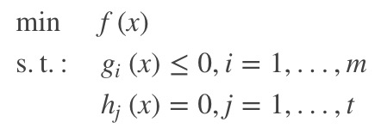
拉格朗日乘子法的基本定义和思想
原始问题描述
标准形式的带约束的优化问题可以用如下公式表示:
为满足约束条件的当前问题的最优解，为最优解对应的最优值。在当前问题中为最优极小值。
拉格朗日乘子法是一种优化算法，主要用于解决带约束条件下的优化问题。其基本思想就是通过引入拉格朗日乘子，将含有n个变量、k个约束条件的约束优化问题转化为含有（n+k）个变量的无约束优化问题

Slide 5
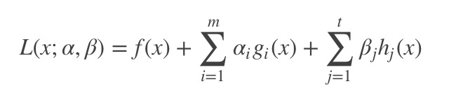
拉格朗日乘子法的定义
拉格朗日乘子法的基本思想就是将公式中带有约束的最优化求解问题，转换为没有约束的优化问题。它的具体实现如公式：
其中，L是拉格朗日函数，α，β就是拉格朗日乘子，且满足αi≥0。

Slide 6
拉格朗日乘子法可以将带约束的优化问题转换成无约束的优化问题
带约束的优化问题可以分为：
等式约束的优化问题和不等式约束的优化问题

Slide 7
PART 02
02
等式约束条件

Slide 8
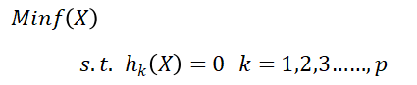
等式约束条件
设目标函数，约束条件，形如:
解决方法是消元法或者拉格朗日法。
消元法比较简单，但对于求解一些高阶问题在计算方面十分困难。
对于拉格朗日乘子法，无论是高阶问题还是多变量多个等式约束问题都可以通过添加拉格朗日乘子将问题转化为无约束条件问题。

Slide 9
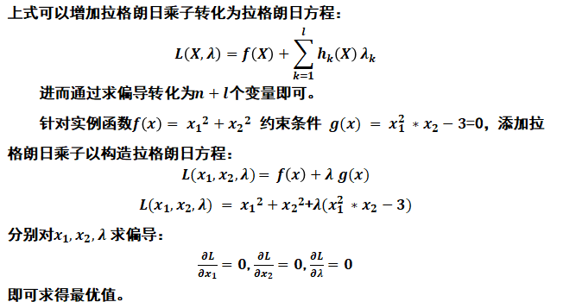
等式约束条件

Slide 10
PART 03
03
不等式约束条件

Slide 11
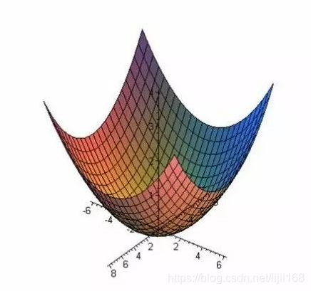
不等式约束条件
而在实际最优化应用问题中，真正的等式约束条件是少之又少的，更多的是不等式约束，常规的消元法求偏导不再适用，但是对于拉格朗日乘子法只要添加KKT条件依然可以完美解决带不等式约束的优化问题
可以写成：minf(x)
s.t:g(x)≤0
最优点x*的位置只有两种可能：
要么存在于约束边界g(x)<0的区域内；
要么存在于约束边界g(x)=0上

Slide 12
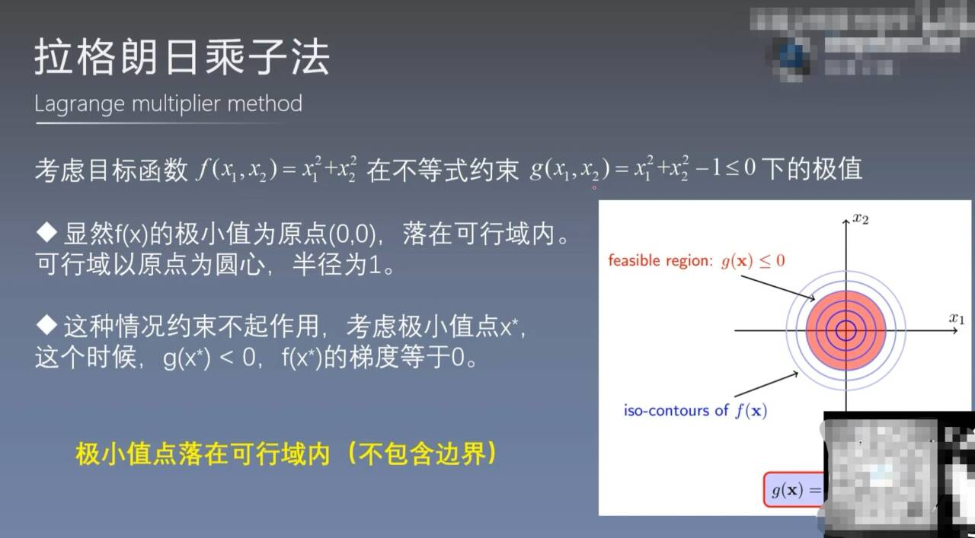
不等式约束条件
最优点在约束边界区域g(x)<0内
在这种情况下，约束g(x)≤0不起作用。我们可以直接通过条件$∇f(x)=0$求得最优点。
等价于 后，再对拉格朗日函数 求导。

Slide 13
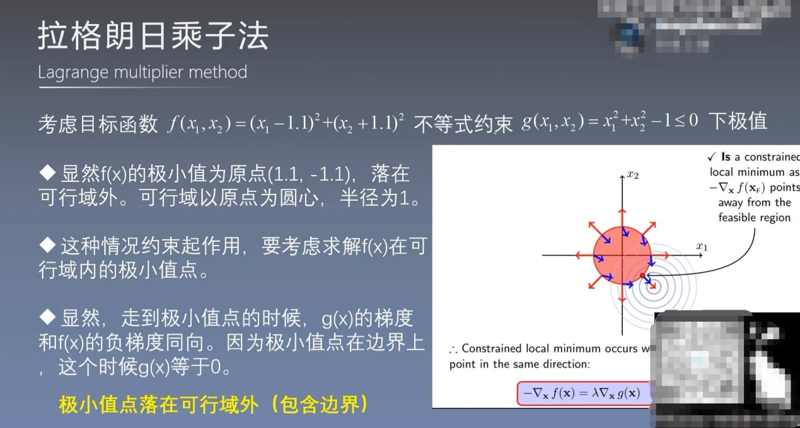
不等式约束条件
最优点在约束边界区域g(x)=0上
这种情况类似于等式约束的优化问题。
但需要注意的是， 和 必须反向，即存在 使得

Slide 14
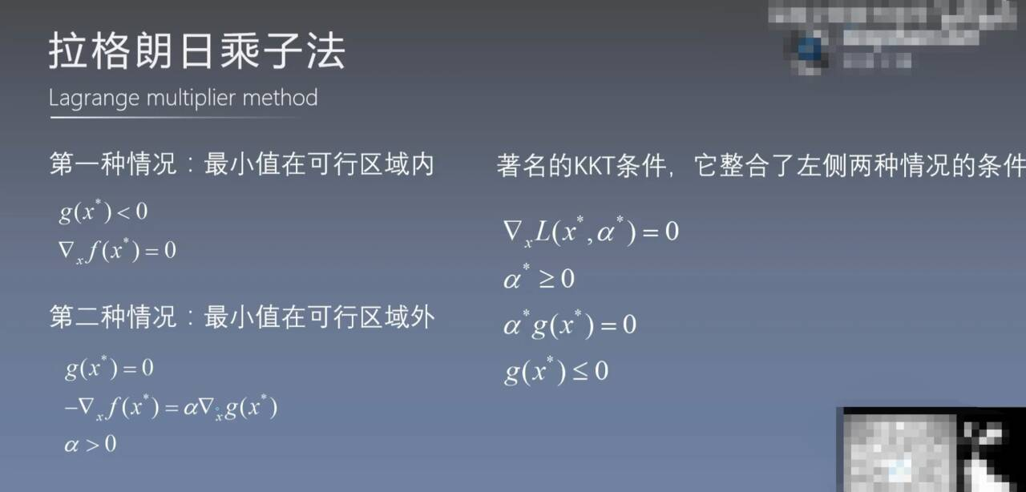
不等式约束条件
在整合这两种可能，无论是 还是 ，最优解都必须满足：

Slide 15
PART 04
04
增广拉格朗日乘子法

Slide 16
增广拉格朗日乘子法
通过在拉格朗日函数中引入一个额外的惩罚项来改进
优化过程，从而在满足约束条件的同时找到最优解。增广拉格朗日乘子法的主要优势在于其能够更有效地处理带有严格或难以处理的约束的优化问题。引入惩罚项，它可以在优化过程中自然地将解引向满足约束的区域，从而提高求解的稳定性和效率。

Slide 17
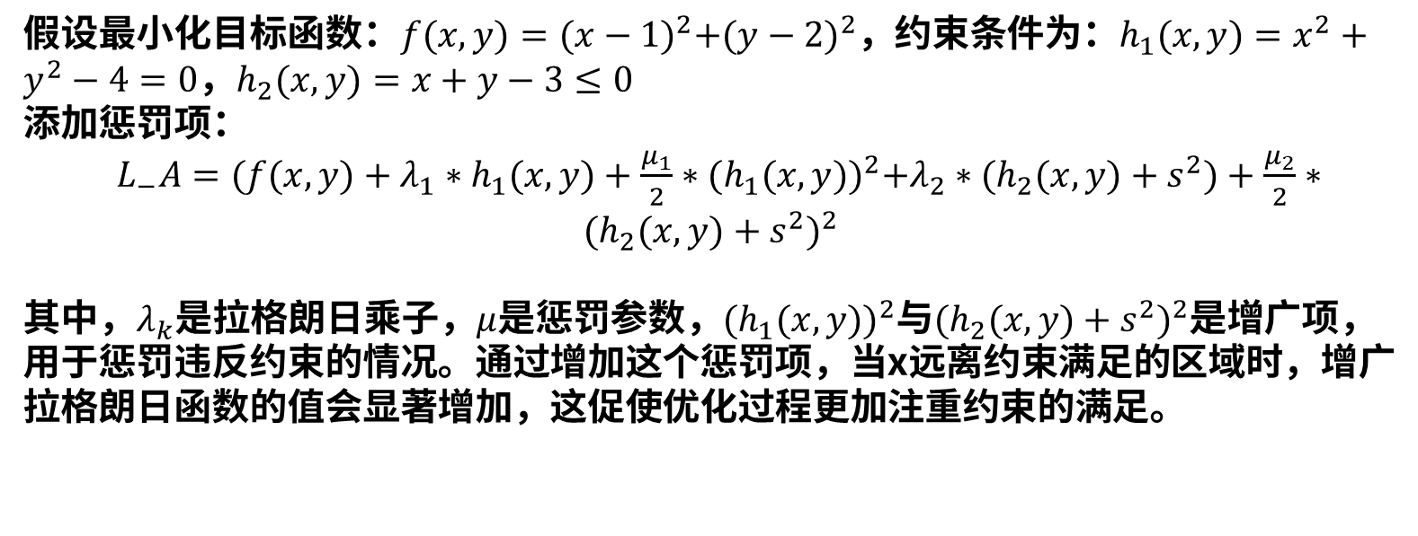
增广拉格朗日乘子法
假设最小化目标函数：$f(x,y)={(x−1)}^{2}+{(y−2)}^{2}$，约束条件为：$h_{1}(x,y)=x^{2}+y^{2}−4=0$，$h_{2}(x,y)=x+y−3≤0$
添加惩罚项：
$L_{−}A=(f(x,y)+λ_{1}∗h_{1}(x,y)+\frac{μ_{1}}{2}∗{(h_{1}(x,y))}^{2}+λ_{2}∗(h_{2}(x,y)+s^{2})+\frac{μ_{2}}{2}∗{(h_{2}(x,y)+s^{2})}^{2}$
其中，$λ_{k}$是拉格朗日乘子，$μ$是惩罚参数，${(h_{1}(x,y))}^{2}$与${(h_{2}(x,y)+s^{2})}^{2}$是增广项，用于惩罚违反约束的情况。通过增加这个惩罚项，当x远离约束满足的区域时，增广拉格朗日函数的值会显著增加，这促使优化过程更加注重约束的满足。

Slide 18
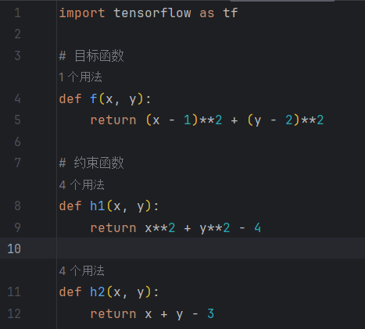

Slide 19
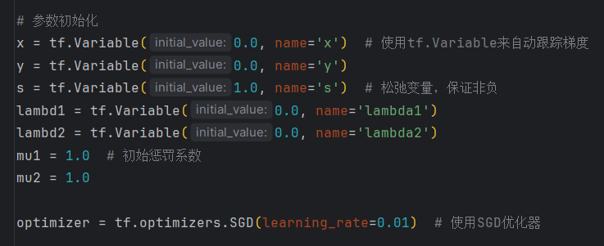
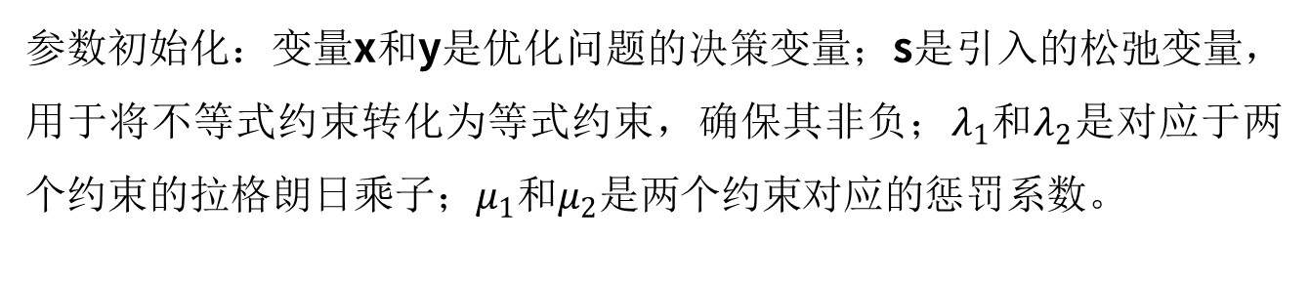
参数初始化：变量x和y是优化问题的决策变量；s是引入的松弛变量，用于将不等式约束转化为等式约束，确保其非负；$λ_{1}$和$λ_{2}$是对应于两个约束的拉格朗日乘子；$μ_{1}$和$μ_{2}$是两个约束对应的惩罚系数。

Slide 20
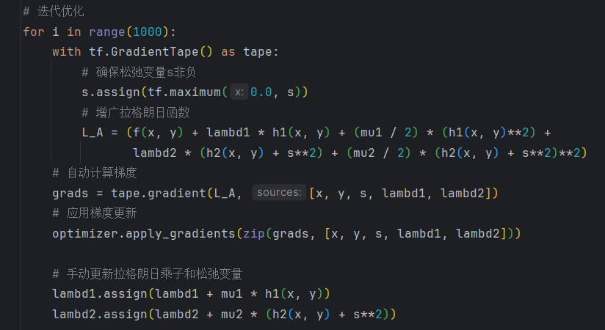
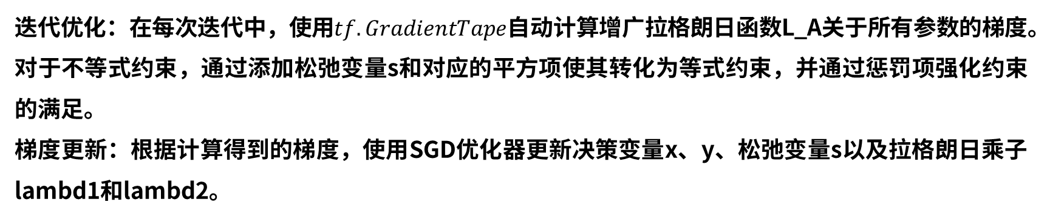
迭代优化：在每次迭代中，使用$tf.GradientTape$自动计算增广拉格朗日函数L_A关于所有参数的梯度。对于不等式约束，通过添加松弛变量s和对应的平方项使其转化为等式约束，并通过惩罚项强化约束的满足。
梯度更新：根据计算得到的梯度，使用SGD优化器更新决策变量x、y、松弛变量s以及拉格朗日乘子lambd1和lambd2。

Slide 21
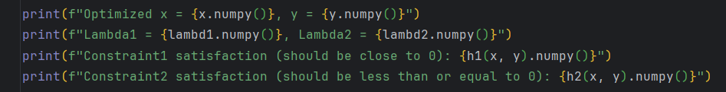
输出优化后的变量值、拉格朗日乘子，以及约束满足情况的检查结果，用以评估优化效果和约束是否得到满足。

Slide 22
PART 05
05
深度学习求解
拉格朗日乘子

Slide 23
深度学习求解拉格朗日乘子
使用深度学习求解拉格朗日乘子问题，主要旨在解决传统优化方法在处理高维度数据和复杂模型时往往效率低下，难以找到全局最优解。深度学习能够处理这类高维度问题，并有效识别和利用数据中的复杂模式。并且许多实际问题包含复杂的非线性约束条件，这对传统求解方法是一大挑战。深度学习模型的非线性表达能力使其能够更好地处理这类约束。深度学习通过从数据中自动学习特征和关系，减少了对先验知识的依赖。在计算资源利用方面，传统方法无法充分利用现代并行计算资源，如GPU和TPU，这限制了它们处理大规模问题的能力，深度学习算法天然支持并行计算，可以显著加速计算过程。在变化的环境中，传统模型可能需要重新设计或调整，深度学习模型通过重新训练可以适应环境变化，提供更加灵活的适应机制。
通过解决这些问题，深度学习提供了一种强大而灵活的方法来求解拉格朗日乘子问题，尤其适用于那些复杂、高维、并且传统方法难以处理的优化问题。

Slide 24
请老师批评指正！

